Slide 1
الأساس الكتابي لتنشيط الكنيسة
تعليم د. غوردون بينفولد دكتور الخدمات الطلابية تحميل د. ريك جريفيث • مؤسسة الدراسات اللاهوتية الأردنية الملفات بلغات عدة للتنزيل المجاني على BibleStudyDownloads.org

Slide 3
إلى أين أنت ذاهبة؟
هل يمكنك أن تخبرني رجاء أي طريق ينبغي أن أذهب من هنا؟
هذا يعتمد غلى حد كبير على المكان الذي تريدين الذهاب إليه، قال القط.
أنا لا أهتم كثيراً إلى أين، قالت أليس
إذاً فلا يهم أي طريق تسلكين، قال القط.

Slide 4
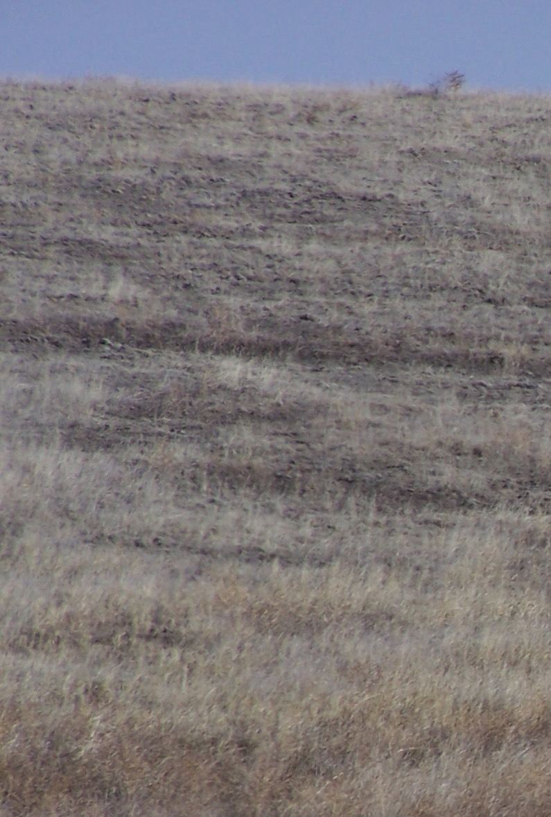
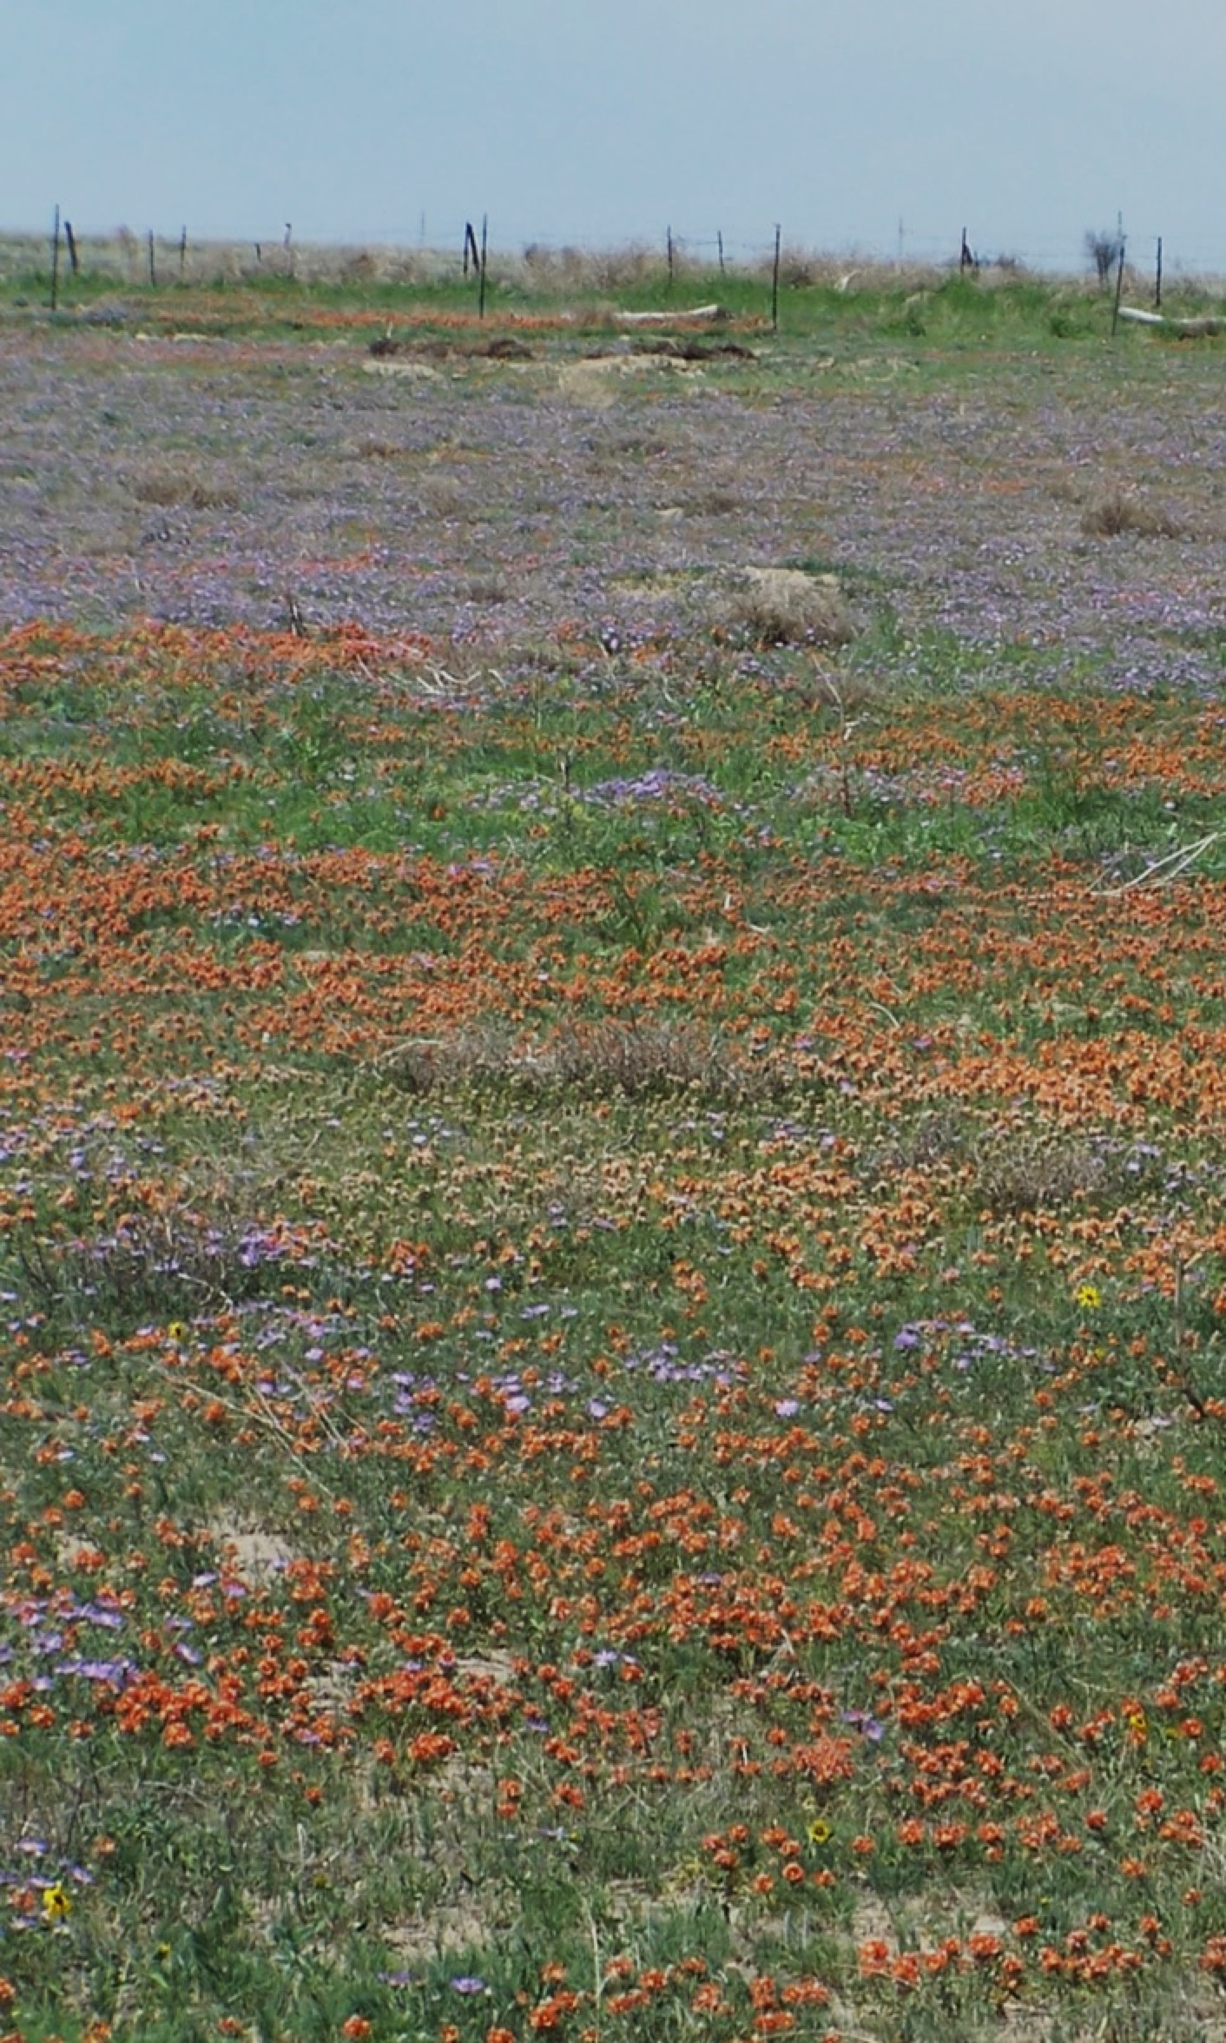
التنشيط: نمو جديد
بعد ثماني سنوات من القحط

Slide 5
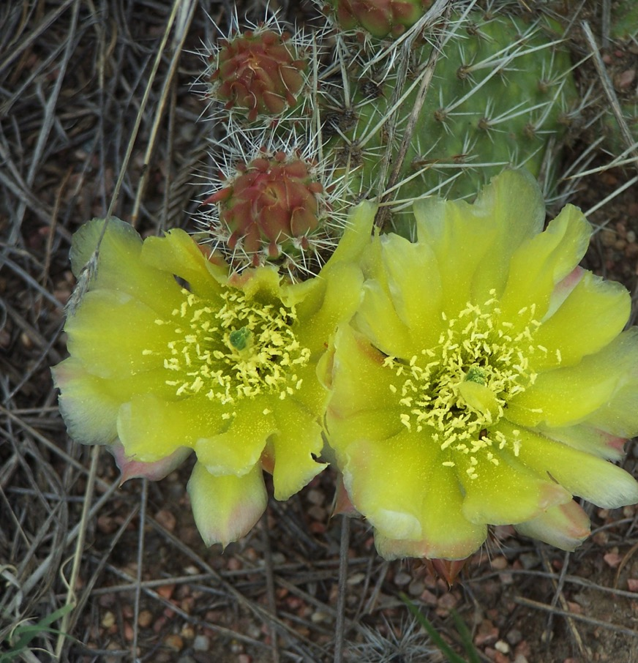
حياة جديدة في الصحراء

Slide 6
أفكار تمهيدية
Notes:
Some years ago, I was teaching a course on Ecclesiology and Pastoral Ministry in Armenia. The head of the mission was upset with me because he only wanted pastoral ministry. I said, “You know, our ecclesiology impacts our pastoral ministries practices.” So it is with everything. What we believe impacts what we do and what we are. So it is with church revitalization.

Slide 7
مقاطع رئيسية

Slide 8
خليقة جديدة
إذاً إن كان أحد في المسيح فهو خليقة جديدة
الأشياء العتيقة قد مضت
هوذا الكل قد صار جديداً. 2 كورنثوس 5: 17

Slide 9
التحول اليومي
فأطلب إليكم أيها الإخوة برأفة الله، أن تقدموا أجسادكم ذبيحة حية مقدسة مرضية عند الله، عبادتكم العقلية.
ولا تشاكلوا هذا الدهر، بل تغيروا عن شكلكم بتجديد أذهانكم، لتختبروا ما هي إرادة الله: الصالحة المرضية الكاملة.
رومية 12: 1-2—

Slide 10
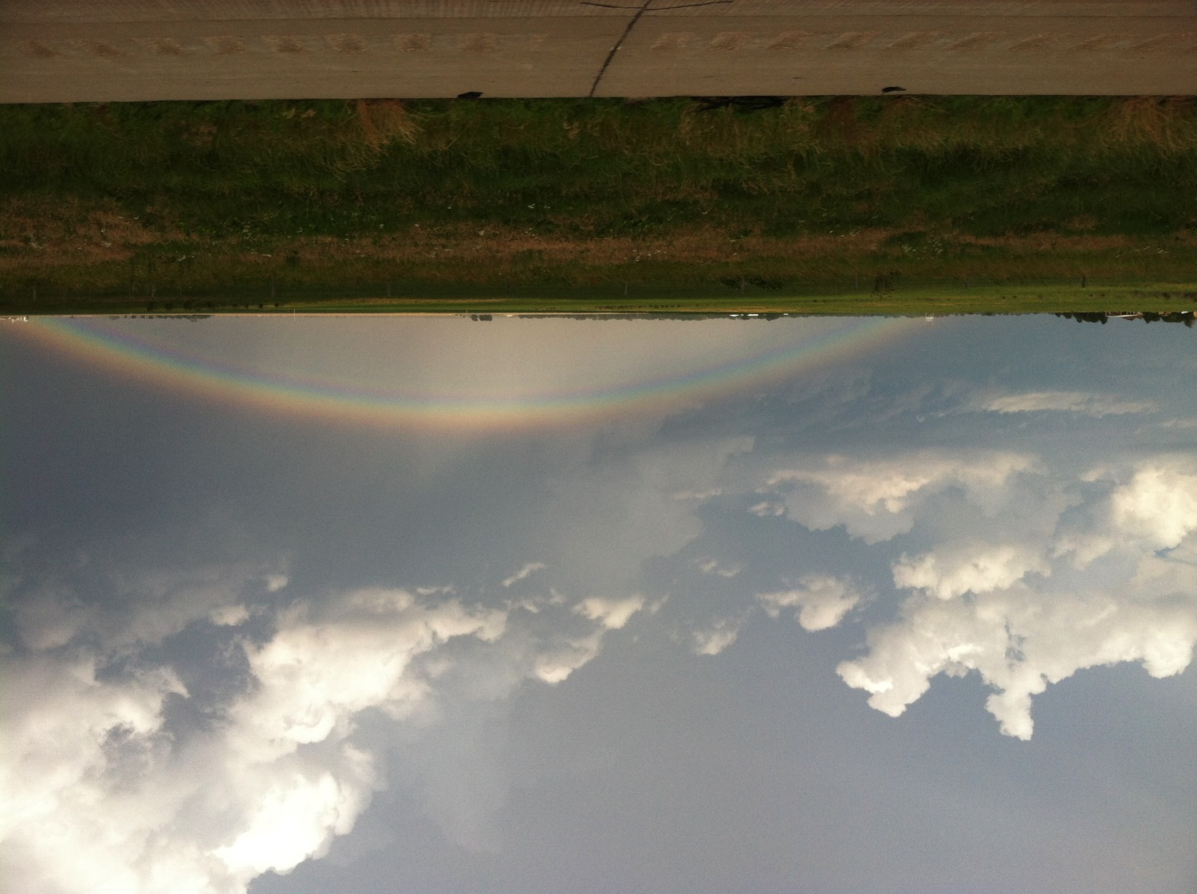
استرداد الخليقة
رومية 8: 18-23

Slide 11
السماوات الجديدة
والأرض الجديدة
رؤ 21

Slide 12
أين نبدأ عندما نناقش تنشيط الكنيسة؟
دعونا نبدأ مع أعظم متخصص في التنشيط في الوجود – ربنا يسوع المسيح

Slide 13
مفاهيم رئيسية
المعتقدات الأساسية
القيم الأساسية / السلوكيات الأساسية
المهمة
الرؤيا
الإنتظام

Slide 14
مفاهيم رئيسية
ما هي المعتقدات الأساسية؟
المعتقدات الأساسية هي تلك المعتقدات التي تؤثر على من تكون بشكل رئيسي.
تعرف المعتقدات الأساسية من تكون.
إذا قرأ أحدهم معتقداتك الأساسية ولم يكن يعرف شيئاً آخر عنك، فسيعرف من أنت في مركزك.
إن كان أحد معتقداتك الأساسية غير صحيح، أو تغير أو تمت إزالته، فسوف تتوقف عن أن تكون من أنت.

Slide 15
مفاهيم أساسية
ما هي المعتقدات الأساسية؟
المعتقدات الأساسية هي الأساس الكتابي لكل ما تفعل.
أنت تفعل ما تفعله لأنك تؤمن أن هذه الأمور صحيحة.
تؤثر المعتقدات الأساسية بطريقة أو بأخرى على كل ما تفعله تقريباً.

Slide 16
مفاهيم رئيسية
ما هي القيم / السلوكيات الأساسية؟
مبادئ الخدمة التي تعيش بموجبها.
الأشياء التي ستقضي حياتك من أجلها.
القيم / السلوكيات التي تكون مستعداً للموت من أجلها.
قيمة/سلوك أساسي واحد لكل معتقد أساسي.
القيم الأساسية هي ما سنفعله في ضوء ما نؤمن به.
Notes:
Pastor Cleophas in Kenya—died preaching the Gospel, March 3, 2017

Slide 17
مفاهيم رئيسية
ما هي المهمة؟
2. أ: التكليف بخدمة معينة من قبل مؤسسة دينية لنشر إيمانها أو القيام بالعمل الإنساني.
3. أ: جسد من الأشخاص المرسلين لإتمام خدمة أو القيام بنشاط معين مثل: مجموعة مرسلة إلى بلد أجنبي للقيام بمفاوضات دبلوماسية أو سياسية*
*https://www.merriam-webster.com
Notes:
Consider Christ’s mission in light of these two definitions.

Slide 18
مفاهيم رئيسية
ما هي المهمة؟
الدور المعطى لك من الله
على أساس كتابي
غير متغيرة
لماذا نحن موجودون؟

Slide 19
ما هي الرؤيا؟
الرؤيا هي صورة واضحة وليئة بالتحدي لمستقبل الخدمة كما تؤمن أنها يجب أن تكون – أوبري مالفورز
تحريك الكنيسة في اتجاه ما من خلال الشغف – هذه هي الرؤيا
بوب هامفري

Slide 20
الرؤيا
الرؤيا هي كلمة تصور كييف ستبدو الأمور
عندما تنجز مهمتك.

Slide 21
المفاهيم الأساسية
الإنتظام
عملية جعل أعمالنا تتماشى مع معتقداتنا الأساسية، قيمنا، مهمتنا ورؤيتنا.
إما عملية تغيير خدامتنا لجعلها متماشية أو سحب أنفسنا من تلك الخدمة (؟).
سوف نستخدم الضوء لإنارة هذه العملية.

Slide 22
الضوء المنتشر يوفر إضاءة عامة

Slide 23
الضوء المباشر – يضيء منطقة محددة.

Slide 24
إضاءة الليزر
Notes:
We have too many churches

Slide 25
إضاءة الليزر
جهاز ينتج شعاً ضيقاً وقوياً من الضوء (ميريام ويبستر)
منتظم
أحادي اللون
Notes:
We have too many churches

Slide 26
المشكلة مع كثير من الكنائس والخدمات هي التشعب والإنتشار وليس تركيز الليزر.

Slide 27
المعتقدات الأساسية والقيم الأساسية
اتسمت حياة المسيح بالتزامه بمعتقداته الأساسية التي عاشها كقيم أساسية

Slide 28
ما هي بعض المعتقدات الأساسية لربنا يسوع المسيح؟
Notes:
Be sure and let the students wrestle with this.

Slide 29
المعتقد الأساسي
بماذا آمن المسيح عن الله؟ ما هو معتقده الأساسي؟

Slide 30
المعتقدات الأساسية والقيم الأساسية
الله يكون والله يتكلم.
القيمة الأساسية: دخل يسوع الله – الإنسان إلى العالم وتكلم كلمة الله بسلطان (يوحنا 1: 14، متى 4: 1-10، 7: 29)

Slide 31
المعتقد الأساسي
ماذا آمن المسيح بخصوص الكتب المقدسة؟

Slide 32
المعتقد الأساسي
الكتاب المقدس هو كلمة الله الموحى بها والمعصومة.

Slide 33
القيمة الأساسية: لهذا فقد أعلن المسيح وأكد على مصداقية الكتاب المقدس (مت 5: 18) وطبق الكتاب المقدس في كل نواحي حياته بما في ذلك وقت التجربة، وامتحان وتهديد حياته (مت 4: 1-10، مت 26: 39، يو 5: 47)

Slide 34
المعتقد الأساسي
ماذا آمن المسيح عن الثالوث؟

Slide 35
المعتقدات الأساسية
الثالوث حقيقة والمسيح نفسه هو الأقنوم الثاني في الثالوث.

Slide 36
القيمة الأساسية:
لهذا فإن يسوع كونه الأقنوم الثاني في الثالوث (مت 28: 18-20) خدم بموجب سلطان الآب (يو 10: 30-38) بقوة الروح (لو 4: 14).

Slide 37
المعتقد الأساسي
ماذا آمن المسيح بخصوص العبادة؟

Slide 38
المعتقد الأساسي
الثالوث وحده مستحق العبادة.

Slide 39
المعتقد الأساسي: لهذا فقد طلب يسوع أن تكون العبادة لله وحده وهو قبل العبادة (مت 4: 9-10، مت 8: 2، يو 4: 23-24، يو 20: 27-28)

Slide 40
المعتقد الأساسي
ماذا آمن يسوع بخصوص حاجة البشرية؟

Slide 41
المعتقد الأساسي
الخطاة منفصلون عن الله وبحاجة إلى وسيط وجسر مع الله.

Slide 42
القيمة الأساسية:
لهذا فإن يسوع هو الوسيط والجسر الوحيد بين الله القدوس والبشرية الخاطئة (1 تي 2: 5، يو 14: 6، يو 10: 9)

Slide 43
Understanding the Good News of the Gospel
الجسر

Slide 44
المعتقد الأساسي
ماذا آمن المسيح بخصوص دوره كونه الأقنوم الثاني في الثالوث؟

Slide 45
القيمة الأساسية
المسيح هو التعبير الإلهي الجسدي الكامل عن الثالثوث للبشرية (يو 10: 30، يو 14: 9، عب 1: 3)

Slide 46
القيمة الأساسية:
لهذا فقد أظهر شخصية الله الكاملة للبشرية الساقطة بشكل كامل (يو 1: 18، لو 19: 10، مر 10: 45، يو 3: 16-17، غل 1: 4)

Slide 47
القيمة الأساسية:
الذي بذل نفسه لأجل خطايانا، لينقذنا من العالم الحاضر الشرير حسب إرادة الله وأبينا
غلاطية 1: 4

Slide 48
المعتقد الأساسي
ماذا آمن المسيح عن قلب الله تجاه البشرية الضالة؟

Slide 49
المعتقد الأساسي
يشتاق الإله إلى التواصل مع مخلوقاته الضالة.

Slide 50
القيمة الأساسية:
لهذا فقد عاش المسيح ملء قلب الله تجاه خليقته (مت 4: 13-17، مت 9: 10-13، لو 4: 16-21، يو 1: 14، 17، يو 3: 16، يو 19: 30، 2 بط 2: 1)

Slide 51
المفاهيم الأساسية
المعتقدات الأساسية
القيم الأساسية / السلوكيات الأساسية
المهمة

Slide 52
مهمة المسيح
أن يمثل الإله الثالوث للبشرية.
أن يطيع الآب بشكل كامل.
أن يقدم ذبيحة بديلة بلا خطية عن خطايا البشرية.

Slide 53
مهمة المسيح
أن يعد الرسل والتلاميذ للقيام بكل خدمة موسعة للعالم من خلال بناء كنيسته.
Notes:
Jesus to angel, “There is no Plan B.

Slide 54
مهمة المسيح
أن يتمم عمله على الأرض ويعود إلى السماء منتظراً وقت مجيئه الثاني.

Slide 55
مفاهيم أساسية
المعتقدات الأساسية
القيم الأساسية / السلوكيات الأساسية
المهمة
الرؤيا

Slide 56
رؤية المسيح: كانت رؤيته وفقاً لعهوده ووعوده أن يأتي بجماعة لا حصر لها من المؤمنين إلى المجد من كل أمة وقبيلة وشعب ولسان (عب 2: 10، رؤ 7: 9) من خلال عمله الكامل مما يؤدي إلى تصفيق مدوٍ من التسبيح والكرامة والمجد للإله الثالوث من كل الخليقة إلى الأبد

Slide 57
المفاهيم الأساسية
المعتقدات الأساسية
القيم الأساسية / السلوكيات الأساسية
المهمة
الرؤيا
الإنتظام

Slide 58
انتظام الخدمة
كان لا بد له أن يجتاز السامرة.
يوحنا 4: 4

Slide 59
انتظام الخدمة
وحين تمت الأيام لارتفاعه ثبت وجهه لينطلق إلى أورشليم
لوقا 9: 51
Notes:
Jesus had a life plan and took the steps to accomplish the Father’s will or himself. BPPC had a 28 page document on how to have a wedding in the church facility, about 150 pages of polices and not one page on a plan for reaching their community! Jesus, on the other hand, had great purpose and priority in His mission!

Slide 60
انتظام الخدمة
أنا مجدتك على الأرض. العمل الذي أعطيتني لأعمل قد أكملته.
(يكمل، ينهي، يتمم)
يوحنا 17: 4 + مقاطع أخرى كثيرة
Notes:
Jesus had a life plan and took the steps to accomplish the Father’s will or himself. BPPC had a 28 page document on how to have a wedding in the church facility, about 150 pages of polices and not one page on a plan for reaching their community! Jesus, on the other hand, had great purpose and priority in His mission!

Slide 61
الأسس الكتابية للرؤية التحولية (التحويلية)

Slide 62
س1. ماذا يعلم الكتاب المقدس عن خدمة الراعي التحولية؟
س2. ماذا يعلم الكتاب المقدس عن القيادة التحولية؟

Slide 63
N
أمثلة على بعض القادة التحوليين ذوي الرؤيا الموجودون في الكتاب المقدس
Notes:
Those from Re:Vision. Consider the judges: Eliud (left-handed), Gideon, Barak (Deborah), Jephthah,

Slide 64
N
ما هي الرؤيا التي قادتهم لينجزوا أموراً مهمة لله؟
Notes:
Those from Re:Vision. Consider the judges: Eliud (left-handed), Gideon, Barak (Deborah), Jephthah,

Slide 65
رؤية موسى
كانت رؤيته أن يأخذ أمة من العبرانيين وينقلهم من العبودية في مصر إلى الحرية في أرض الموعد.
ضع في اعتبارك تثنية 8: 7-9

Slide 66
رؤيا حزقيا
تكونت رؤيته من جزأين، لقد دفعته جروح ماضيه بقوة وبطريقة عاطفية
1) أن يفصل الأمة عن أعمال أبيه الشنيعة و
2) أن يعيد إسرائيل إلى الإثمار الروحي من خلال استرداد العبادة والتكريس للرب إله إسرائيل.

Slide 67
رؤيا حزقيا
2 ملوك 16: 1-4
قارن مع 2 أخ 29: 3-11
Notes:
Ahaz caused his son to pass through the fire.

Slide 68
رؤيا إيليا
تظهر رؤيا النبي التحولية بوضوح عندما واجه أنبياء البعل على جبل الكرمل، رؤيته هي:
تدمير عبادة البعل وساترداد الأمة إلى عبادة يهوه إله إسرائيل.

Slide 69
رؤيا بولس
تمجيد الله من خلال الوصول إلى عدد متزايد من مجموعات الناس التي لم يتم الوصول إليها برسالة الإنجيل من خلال 1) الكرازة بالإنجيل 2) زراعة الكنائس و3) تطوير قاعدة قيادة دائمة التوسع والتي بدورها ستقوم بما يلي: 1) التبشير بالإنجيل، 2) إنشاء الكنائس و3) تطوير قاعدة قيادة دائمة التوسع
وهكذا استمرت الأمور

Slide 70
الرعاة والتنشيط في العهد الجديد
الكنائس السبعة في سفر الرؤيا

Slide 71
ثلاث خطوات نحو التنشيط
تعرَّف
تجاوب
انتعش

Slide 72
ملاحظات بخصوص الكنائس السبعة
الملائكة هم رعاة الكنائس (ضمير المفرد المخاطب)
يحتاج القادة إلى تجديد.
سيؤدي هذا إلى التجديد في الكنائس.
تنطبق هذه الدروس على القائد ومن ثم تنتقل إلى كل من له أذنان للسمع.

Slide 73
الكنيسة | الثناء | الإنتقاد | الحث
أفسس | الأعمال الصالحة، الصبر، التمييز | ترك محبتهم الأولى | أذكر، تب، ارجع
سميرنا
برغامس
ثياتيرا
ساردس
فيلادلفيا
لاودكية

Slide 74
الكنيسة | الثناء | الإنتقاد | الحث
أفسس | الأعمال الصالحة، الصبر، التمييز | ترك محبتهم الأولى | أذكر، تب، ارجع
سميرنا | الأعمال، الضيق، الفقر (مع أنه غني بالحقيقة | لا يوجد | لا تخف، سأعطيك إكليل الحياة
برغامس
ثياتيرا
ساردس
فيلادلفيا
لاودكية

Slide 75
الكنيسة | الثناء | الإنتقاد | الحث
أفسس | الأعمال الصالحة، الصبر، التمييز | ترك محبتهم الأولى | أذكر، تب، ارجع
سميرنا | الأعمال، الضيق، الفقر (مع أنه غني بالحقيقة | لا يوجد | لا تخف، سأعطيك إكليل الحياة
برغامس | يسكن حيث كرسي الشيطان، تمسكت باسمي | تعليم بلعام والنيقولاويين | تب وإلا فإني سوف أحاربك
ثياتيرا
ساردس
فيلادلفيا
لاودكية

Slide 76
الكنيسة | الثناء | الإنتقاد | الحث
أفسس | الأعمال الصالحة، الصبر، التمييز | ترك محبتهم الأولى | أذكر، تب، ارجع
سميرنا | الأعمال، الضيق، الفقر (مع أنه غني بالحقيقة | لا يوجد | لا تخف، سأعطيك إكليل الحياة
برغامس | يسكن حيث كرسي الشيطان، تمسكت باسمي | تعليم بلعام والنيقولاويين | تب وإلا فإني سوف أحاربك
ثياتيرا | أعمال المحبة، الخدمة، الإيمان والصبر | تسيب إيزابيل أن تمارس الفجور الجنسي | إلى الأمناء تمسكوا بما عندكم
ساردس
فيلادلفيا
لاودكية

Slide 77
الكنيسة | الثناء | الإنتقاد | الحث
أفسس | الأعمال الصالحة، الصبر، التمييز | ترك محبتهم الأولى | أذكر، تب، ارجع
سميرنا | الأعمال، الضيق، الفقر (مع أنه غني بالحقيقة | لا يوجد | لا تخف، سأعطيك إكليل الحياة
برغامس | يسكن حيث كرسي الشيطان، تمسكت باسمي | تعليم بلعام والنيقولاويين | تب وإلا فإني سوف أحاربك
ثياتيرا | أعمال المحبة، الخدمة، الإيمان والصبر | تسيب إيزابيل أن تمارس الفجور الجنسي | إلى الأمناء تمسكوا بما عندكم
ساردس | فشلت الكنيسة بأكملها، تم مدح الأمناء | مهنة لا حياة فيها | أذكر ما سمعت من البدء
فيلادلفيا
لاودكية

Slide 78
الكنيسة | الثناء | الإنتقاد | الحث
أفسس | الأعمال الصالحة، الصبر، التمييز | ترك محبتهم الأولى | أذكر، تب، ارجع
سميرنا | الأعمال، الضيق، الفقر (مع أنه غني بالحقيقة | لا يوجد | لا تخف، سأعطيك إكليل الحياة
برغامس | يسكن حيث كرسي الشيطان، تمسكت باسمي | تعليم بلعام والنيقولاويين | تب وإلا فإني سوف أحاربك
ثياتيرا | أعمال المحبة، الخدمة، الإيمان والصبر | تسيب إيزابيل أن تمارس الفجور الجنسي | إلى الأمناء تمسكوا بما عندكم
ساردس | فشلت الكنيسة بأكملها، تم مدح الأمناء | مهنة لا حياة فيها | أذكر ما سمعت من البدء
فيلادلفيا | الإستفادة من الفرص، قوة يسيرة | لا يوجد | خمسة وعود، لا يوجد حث
لاودكية

Slide 79
الكنيسة | الثناء | الإنتقاد | الحث
أفسس | الأعمال الصالحة، الصبر، التمييز | ترك محبتهم الأولى | أذكر، تب، ارجع
سميرنا | الأعمال، الضيق، الفقر (مع أنه غني بالحقيقة | لا يوجد | لا تخف، سأعطيك إكليل الحياة
برغامس | يسكن حيث كرسي الشيطان، تمسكت باسمي | تعليم بلعام والنيقولاويين | تب وإلا فإني سوف أحاربك
ثياتيرا | أعمال المحبة، الخدمة، الإيمان والصبر | تسيب إيزابيل أن تمارس الفجور الجنسي | إلى الأمناء تمسكوا بما عندكم
ساردس | فشلت الكنيسة بأكملها، تم مدح الأمناء | مهنة لا حياة فيها | أذكر ما سمعت من البدء
فيلادلفيا | الإستفادة من الفرص، قوة يسيرة | لا يوجد | خمسة وعود، لا يوجد حث
لاودكية | لا يوجد | اللامبالاة الجسيمة وخداع الذات | إيجاد الغنى الحقيقي والطهارة والبصيرة في المسيح

Slide 80
ماذا عن القادة التالية أسماؤهم؟
سليمان؟
يربعام الأول؟
لم تتماشى حياتهم مع مهتمتهم، رؤيتهم وقيمهم.
Notes:
Solomon: Vision to build the temple.
Those from Re:Vision. Consider the judges: Eliud (left-handed), Gideon, Barak (Deborah), Jephthah,

Slide 81
المفاهيم الأساسية
المعتقدات الأساسية
القيم الأساسية / السلوكيات الأساسية
المهمة
الرؤيا
الإنتظام

Slide 82
الخلاصة
ينسجم القادة التحوليون المهمون مع معتقداتهم الأساسية وقيمهم/سلوكياتهم الأساسية ومهمتهم ورؤيتهم.
Notes:
Those from Re:Vision. Consider the judges: Eliud (left-handed), Gideon, Barak (Deborah), Jephthah,

Slide 83
Black

Slide 84
تحول الكنيسة at BibleStudyDownloads.org
أحصل على هذا العرض التقديمي مجاناً
Notes:
Church Transformation (ct)

